Slide 1

Anatomía de una licencia de software libre
Ing. Mauricio Villegas
PROINNOVA, UCR mauricio.villegas@ucr.ac.cr
VIII Encuentro Centroamericano de Software Libre
Managua, 2016
Notes:
<número>

Slide 2
Un pequeño recuento de la historia del software
Entre las décadas de 1950’s y 70’s los desarrolladores de programas informáticos compartían “libremente” sus programas con terceros
  Predominaba el uso de las computadoras para fines académicos
  Los laboratorios exigían conocer el código fuente
  Los programadores se retroalimentaban entre sí
  Las empresas de hardware estaban complacidas que terceros les desarrollaban sus programas
En 1962 se solicita la primera patente de software en el Reino Unido (y se concede en 1966)
Conforme los costos de producción de software aumentan, se empieza a restringir el derecho a modificar y distribuir
En 1969, IBM empieza a vender hardware con software instalado y a cobrar por ello
  Recibe una demanda del gobierno de EUA por prácticas monopolistas

Slide 3
Un pequeño recuento de la historia del software (2)
En 1980, EUA cambia sus leyes de copyright para incluir explícitamente temas de software
Paralelo a todo esto siguen existiendo personas y grupos que comparten y piratean código y software
En 1983, se crea GNU y surge el término “software libre”
En 1985, se crea la Free Software Foundation
En 1989, se publica la primera versión de la GNU General Purpose License (GPL)
En 1998, surge el término “código abierto”
Paralelo a todo esto, las personas y empresas siguen creando software privativo y libre
  ¡Algunos empiezan como privativo y luego pasan a ser libre!

Slide 4
¿Qué es un licencia?
Contrato entre partes mediante el cual un titular de un derecho de propiedad intelectual (licenciante) le otorga al beneficiario (licenciatario) un permiso para usar una propiedad intelectual.
Otros tipos de contratos puedes tener cláusulas alusivas propias de una licencia
  Alianza estratégica
  Desarrollo de una tecnología con opción de licencia
  Acuerdo de cooperación
  Confidencialidad
  Contrato de edición

Slide 5
¿Por qué son necesarias?
Forma de divulgación del conocimiento
Herramienta para la transferencia de los conocimientos
Herramienta para la defensa de mis derechos
Creación
Uso
Protección
Licencia-
miento

Slide 6
¿Cuántas distintas licencias de software libre existen en la actualidad?
Notes:
<número>

Slide 7
¡Adventencia importante!
Antes de redactar o escoger una licencia tengo que saber si mi desarrollo está sujeto a términos o condiciones
  ¿Relación obrero-patronal?
  ¿Estoy programando usando como un código fuente que tomé de un tercero y sujeto a los términos de la licencia de éste?
  ¿Mi programa corre en un sistema operativo que exige ciertos tipos de licencias?
  ¿Mi canal de distribución sólo admite programas disponibles con ciertos tipos de licencias?
¿Para qué lo estoy licenciando?

Slide 8
Partes de una licencia
Definición de las partes:
  Licenciantes.
  Licenciatario.
Preámbulo y definiciones (si se considera que hace falta).
Definición de la propiedad intelectual por licenciar:
  Derechos de autor del código fuente.
  Marcas del programa y/u organización dueña de éste.
  Patentes (si aplican).

Slide 9
Partes de una licencia (2)
Términos y condiciones
  ¿Enlazar el código licenciado con código de otras licencias?
  ¿Libertad de distribución (sin modificar el código)?
  ¿Libertad de modificación?
    ¿Obligación de compartir con los creadores las modificaciones?
  ¿Libertad de sublicenciar el código modificado?
    ¿Con la misma licencia?
    ¿Con otra licencia “compatible”?
  ¿Libertad de cobrar por distribuir o modificar?
¿Firma digital?
  Costa Rica y Nicaragua tienen legislación al respecto.
Cualquier otra cosa que se considere necesario añadir.

Slide 10
Conclusiones
Antes de empezar cualquier desarrollo, todos en el equipo deben tener claro el marco legal y los objetivos deseados.
No hay nada de malo en usar una licencia desarrollada por terceros, pero debo estar consciente de si ésta me ayuda a cumplir o no mis metas.
Si van a redactar una licencia busquen asesoría legal.
No se vale aplicar en retroactivo cambios a la licencia.

Slide 11
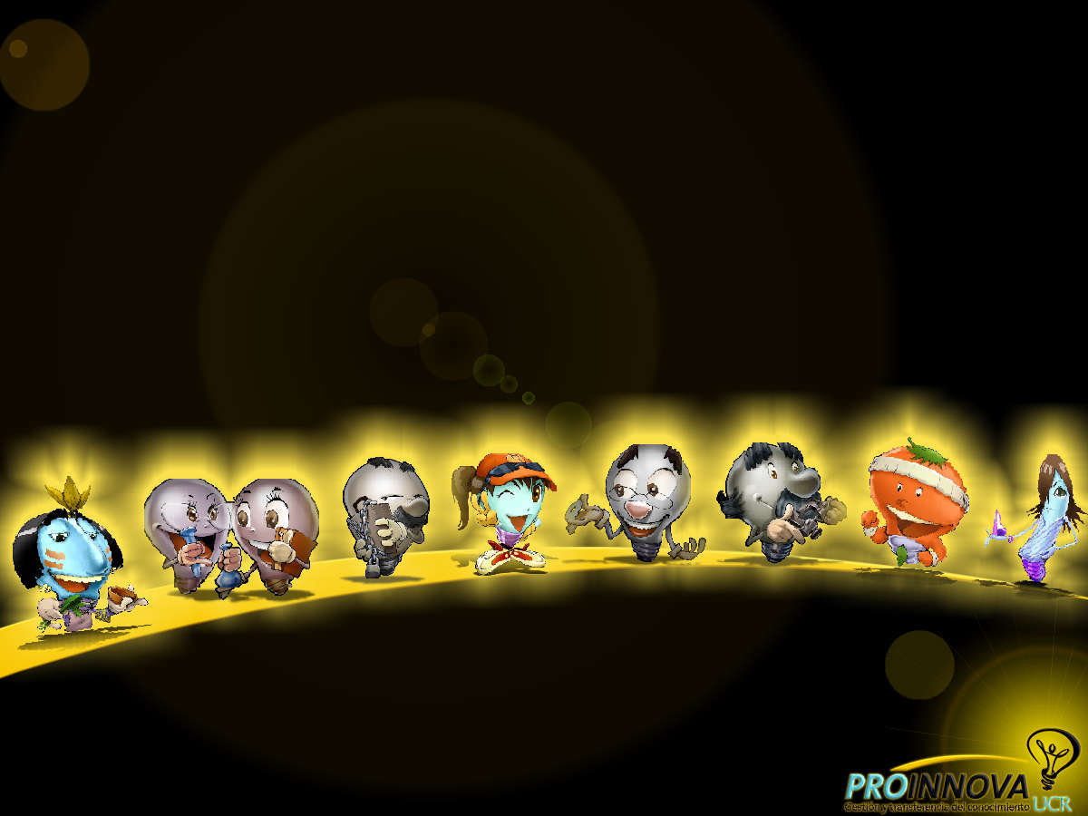
¡Gracias!
(506) 2511-1359 proinnova.vi@ucr.ac.cr
Notes:
<número>

